Slide 1
Виртуальный гербарий кафедры ботаники, теории и методики обучения биологии ЯГПУ имени К.Д. Ушинского
Испольнитель:
студентка 343 группы
Юлия Клявузова
Научный руководитель:
к.пед.н, доцент кафедры ботаники, теории и методики обучения биологии
Елена Александровна Дмитриева

Slide 2
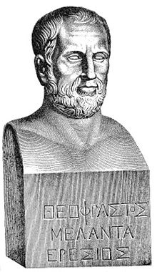
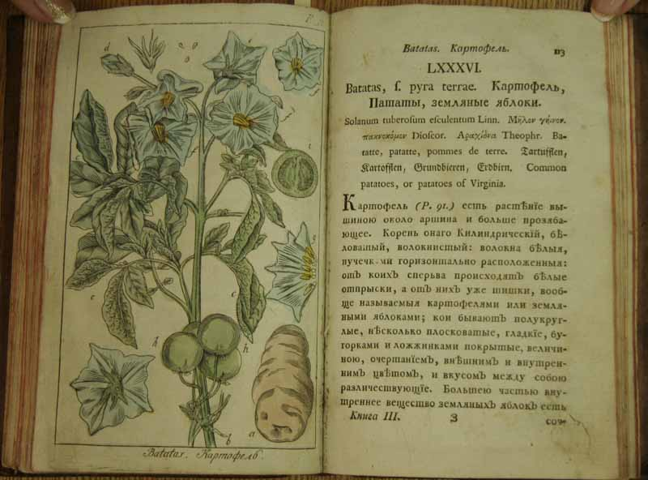
История возникновения и развития гербариев и метода гербаризации
Источником сведений в «гербариях» служили в основном труды античных авторов ‒ Теофраста, Диоскорида и Плиния Старшего. Эти источники многократно переписывались, комментировались, комбинировались.
Теофраст (Феофраст) (370−285 гг. до н. э.)

Slide 3
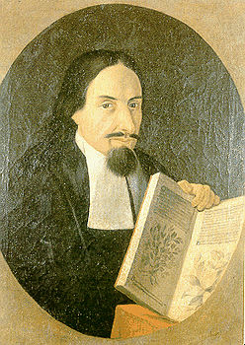
История возникновения и развития гербариев и метода гербаризации
Лука Гини является основателем и первым директором Пизанского ботанического сада.
Его метод гербаризации заключался в изъятии растений, высушивании и в дальнейшем их фиксировании на бумагу.
Лука Гини
(1490–1556 гг.)

Slide 4
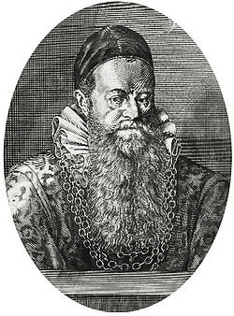
История возникновения и развития гербариев и метода гербаризации
Швейцарский ботаник К. Баугин предложил основы классификации растений. Его капитальный труд «Pinax theatri botanici» (1623 г.) до XVIII в. оставался важнейшей сводкой по мировой флоре.
Гербарий Баугина сохранился примерно наполовину и находится в г. Базеле, содержит около 2 тыс. экземпляров растений.
Каспар Баугин
(1560–1624 гг.)

Slide 5
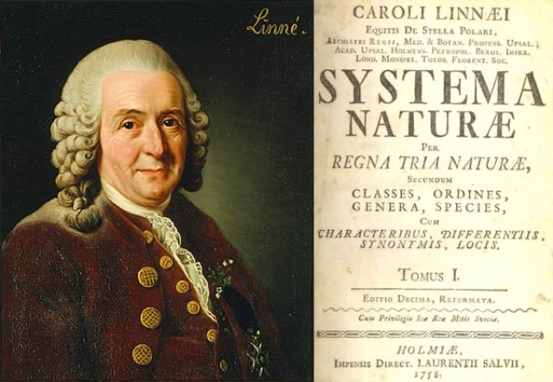
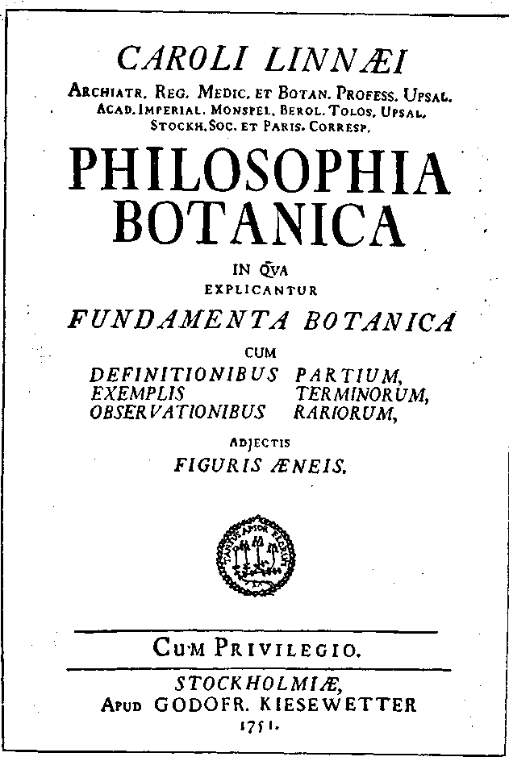
История возникновения и развития гербариев и метода гербаризации
В XVIII в. большой вклад в развитие ботаники и метода гербаризации внёс великий ботаник и систематик К. Линней.
В труде «Философия ботаники» были изложены основные требования к оформлению гербария.
Карл Линней
(1707–1778 гг.)

Slide 6
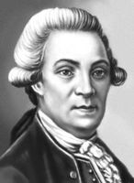
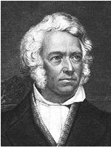
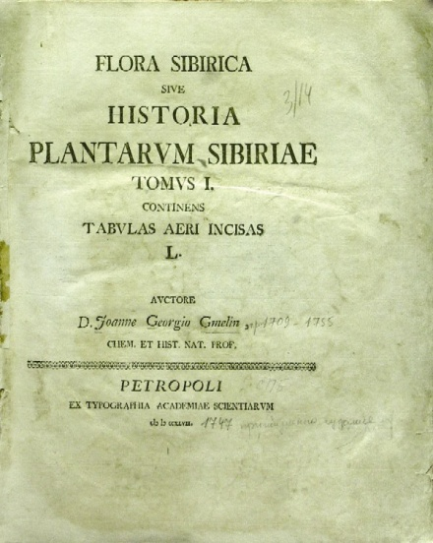
История возникновения и развития гербариев и метода гербаризации
Первые достоверно известные сборы в России сделаны в 1706 г. в Москве Петром I.
Иоган Гмелин и Степан Крашенинников стали одними из крупных коллекторов XVIII в. России.
И. Гмелин является автором труда «Истории флоры Сибири» («Historia Plantarium Sibiriae»).
С. Крашенинников
(1711–1755 гг.)
И. Гмелин
(1705–1755 гг.)

Slide 7
Наиболее известные виртуальные гербарии в России
Всероссийского института растениеводства имени Н.И. Вавилова (ВИР имени Н.И. Вавилова)
Московского государственного университета имени М.В. Ломоносова (МГУ)
Ботанического института имени В.Л. Комарова Российской академии наук (БИН РАН)
Российского государственного педагогического университета имени А.И. Герцена (РГПУ)
Московского государственного педагогического университета (МГПУ)

Slide 8
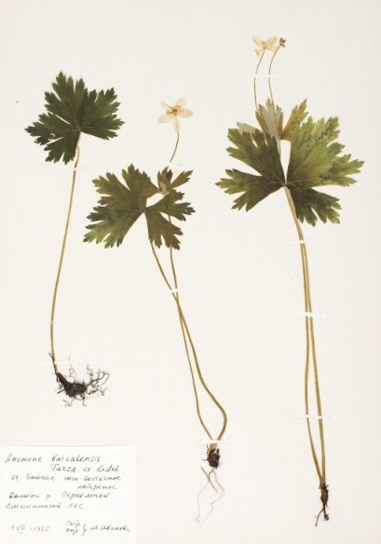
Гербарные образца ВИР имени Н.И. Вавилова

Slide 9
Современное состояние гербария кафедры ботаники, теории и методики обучения биологии
Год основания ̶ 1924 г. – под руководством Николая Ивановича Шаханина.
Активное пополнение гербария – в 1950-х гг. ХХ в., под руководством заведующего В.К. Богачёва.
С 1995 г. заведующая гербарным фондом – Зоя Степановна Секацкая.
Фонд содержит 75 тыс. видов растений в систематическом отделе и 25 тыс. видов в географическом отделе.

Slide 10
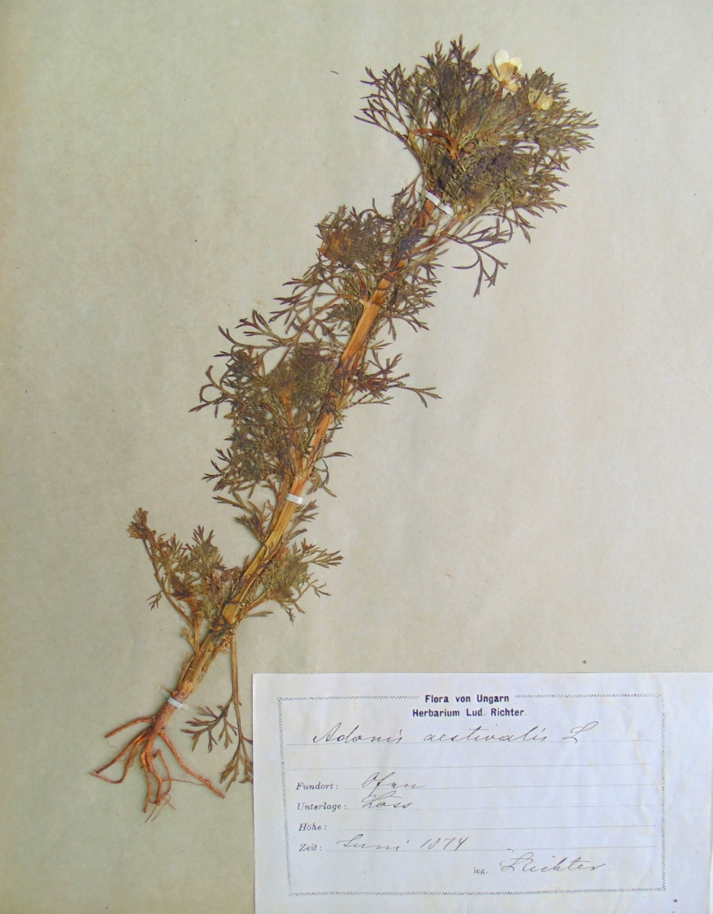
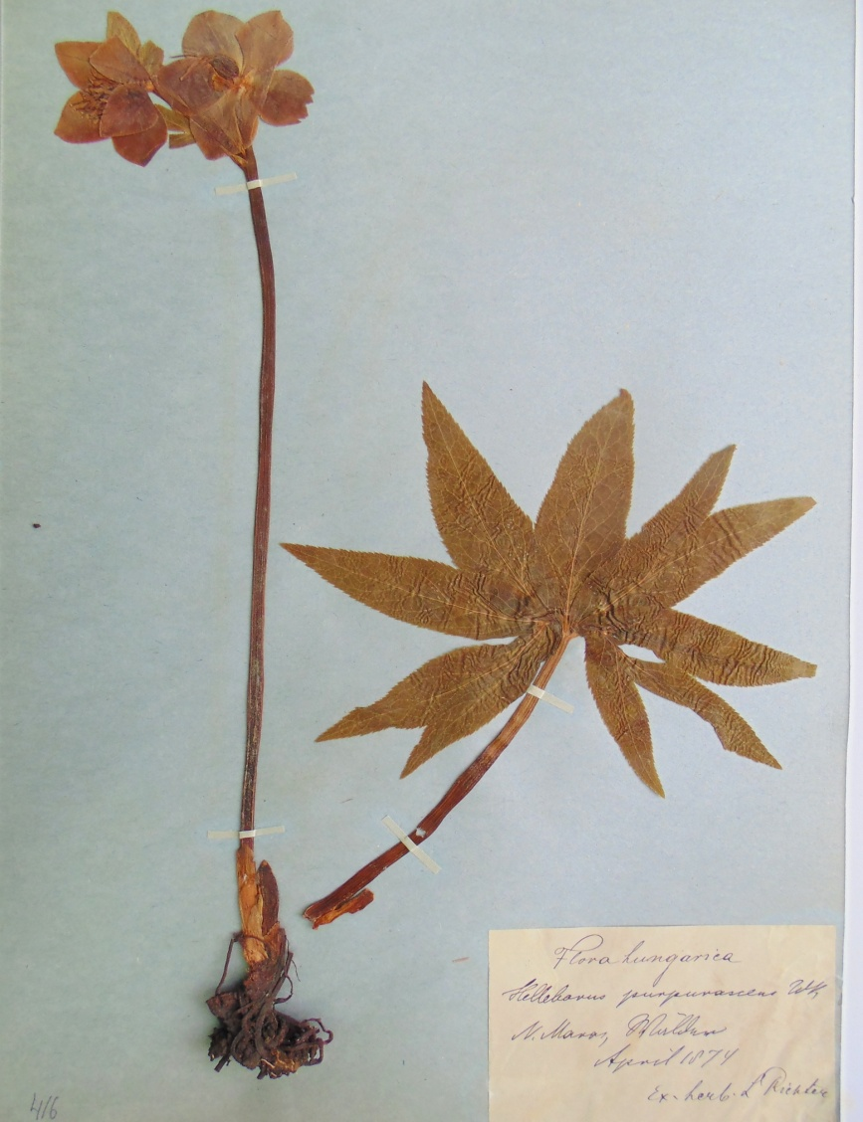
Тематические коллекции виртуального гербария кафедры
«Старинный гербарий»

Slide 11
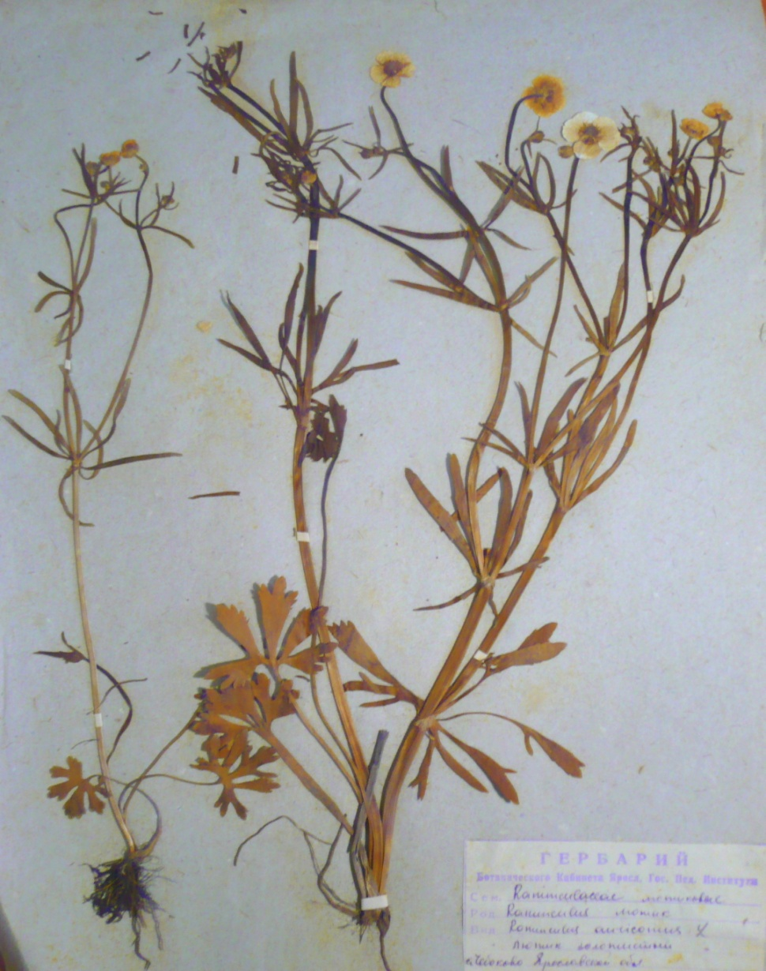
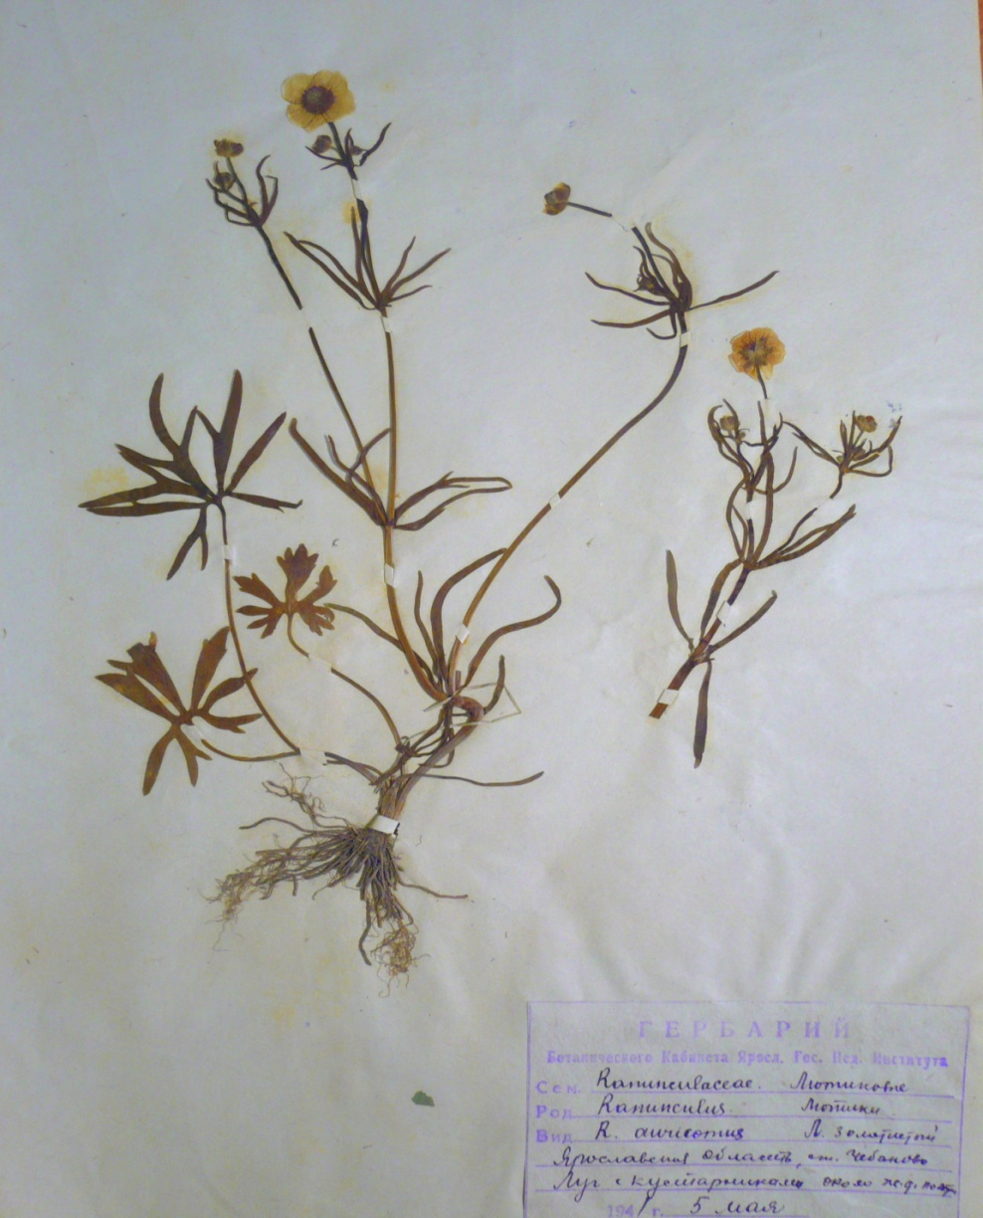
Тематические коллекции виртуального гербария кафедры
«Старинный гербарий»

Slide 12
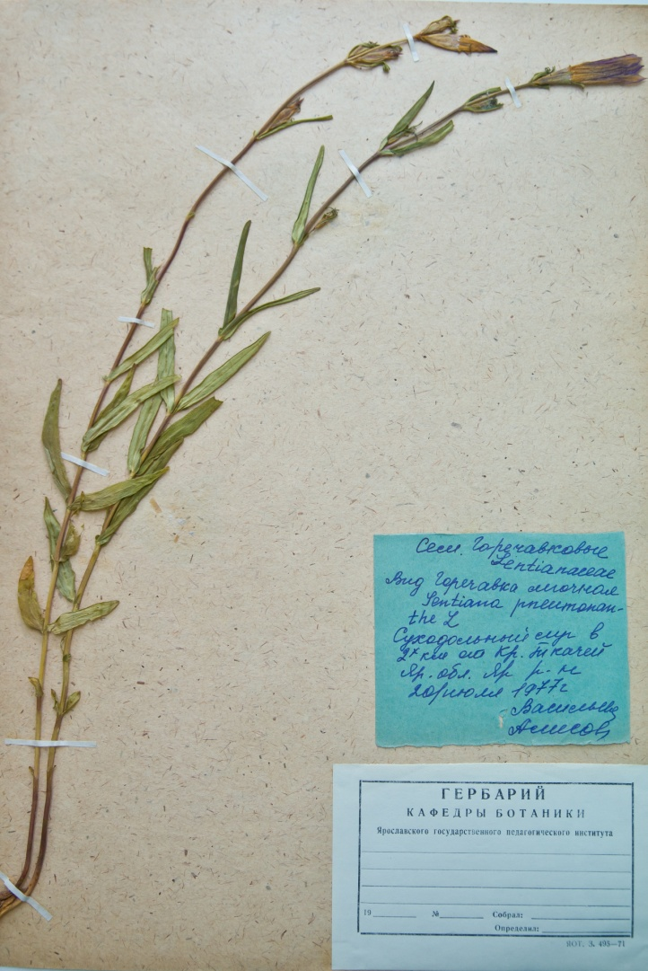
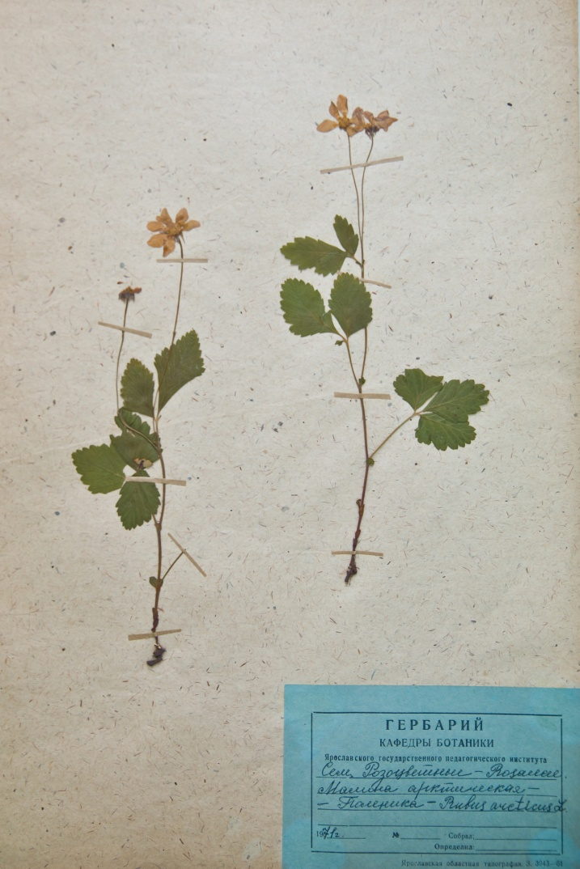
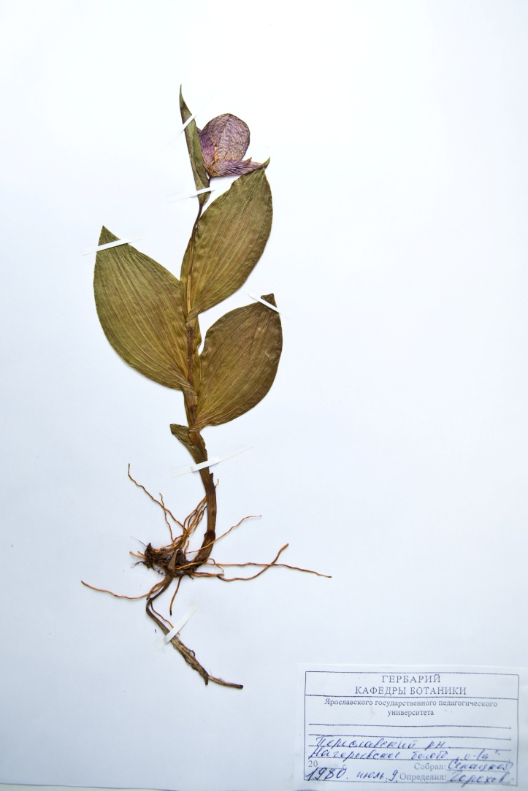
Тематические коллекции виртуального гербария кафедры
«Растения особо охраняемых территорий»

Slide 13
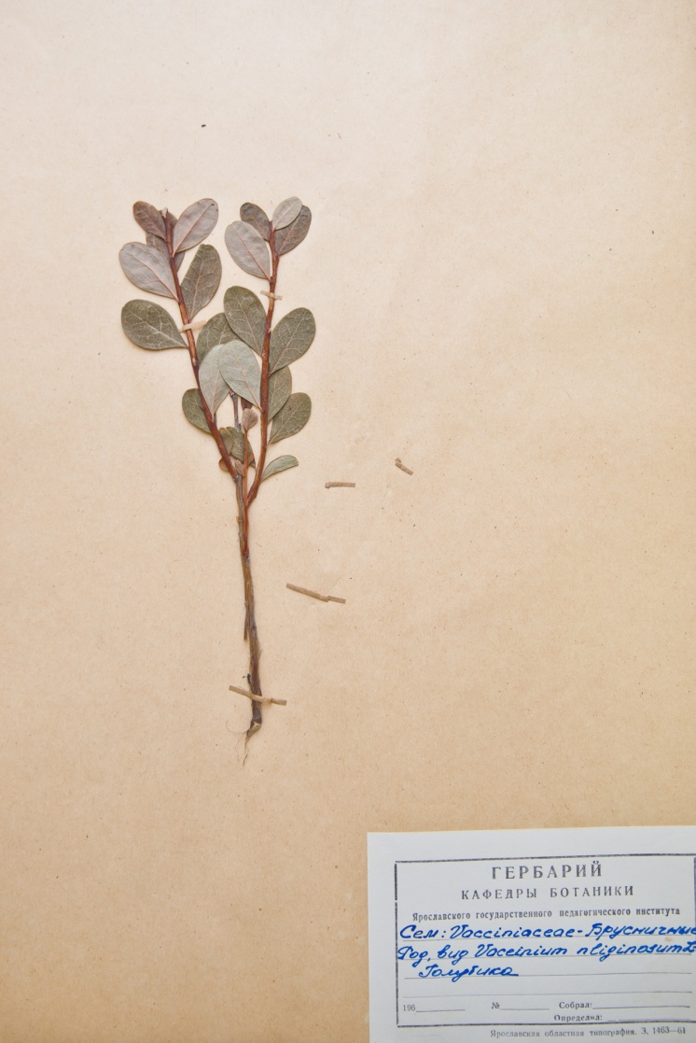
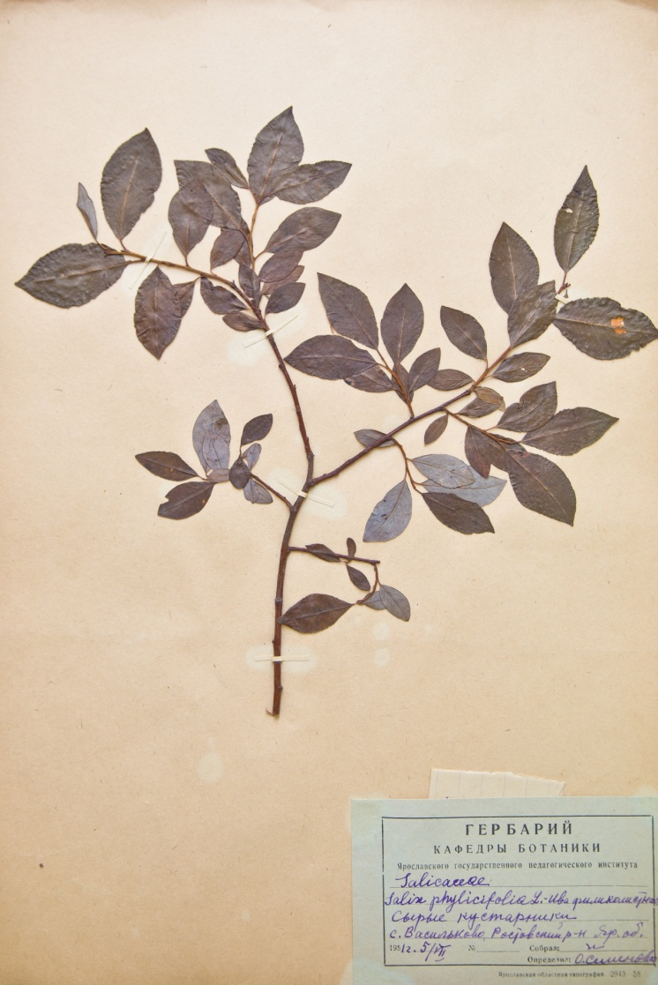
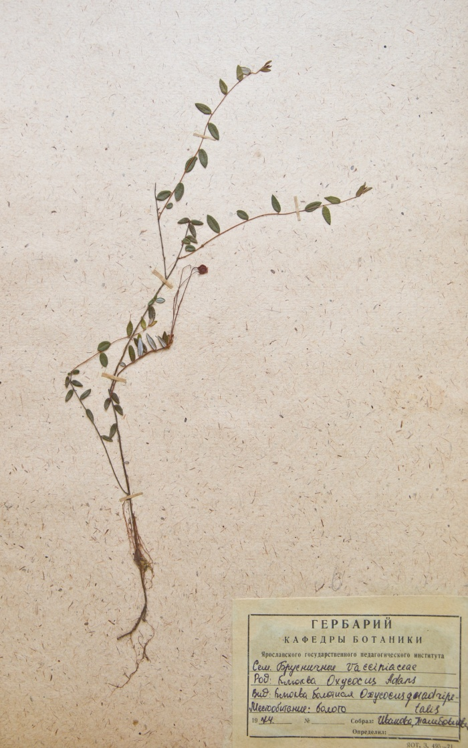
Тематические коллекции виртуального гербария кафедры
«Растения верховых болот»

Slide 14
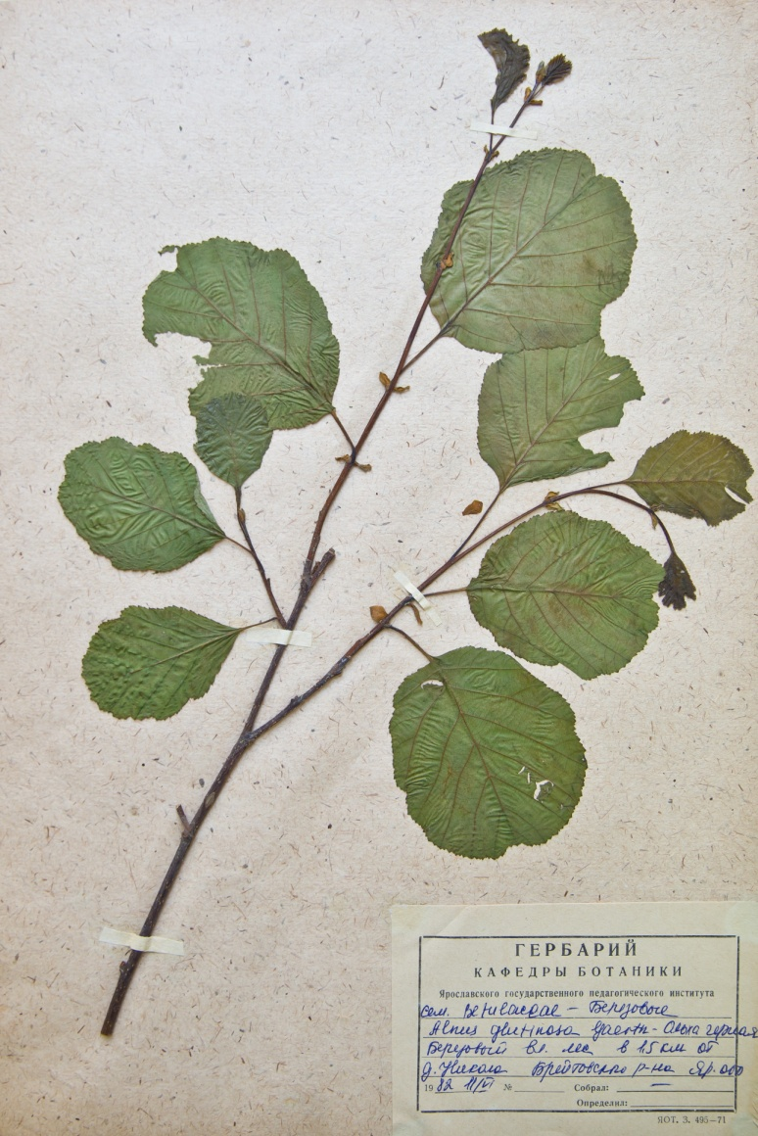
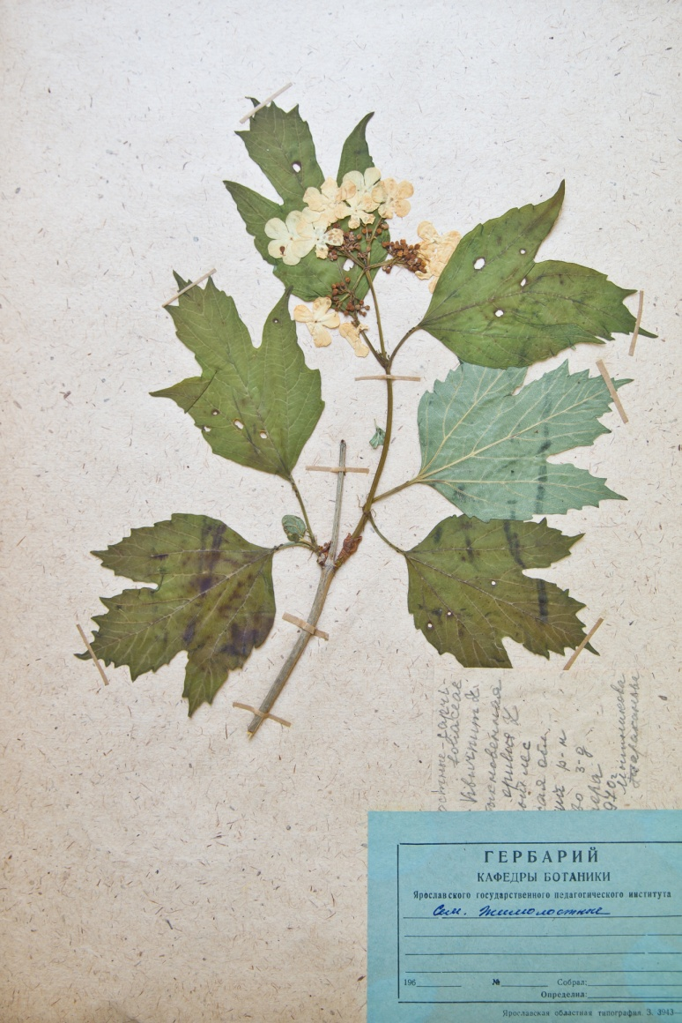
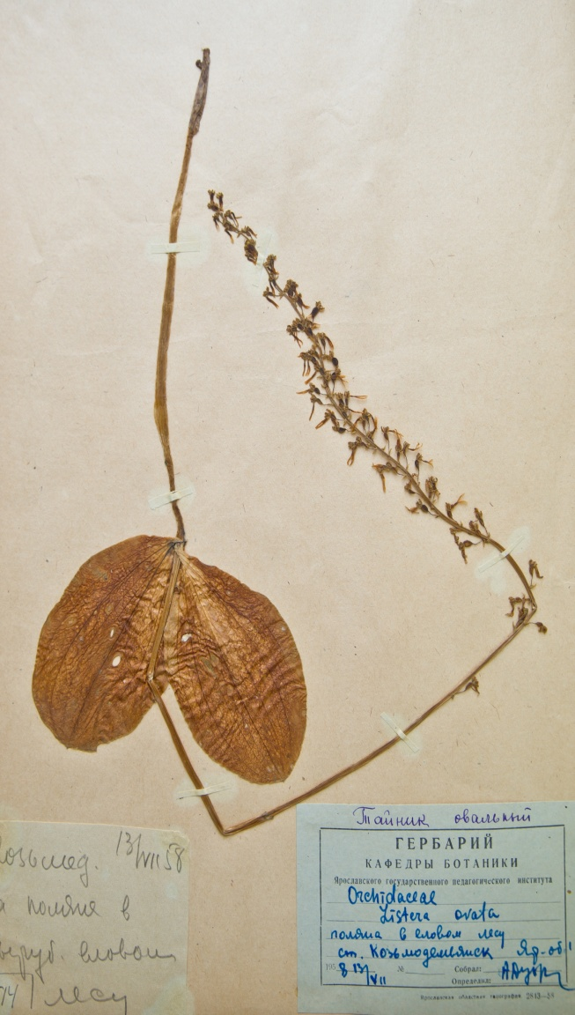
Тематические коллекции виртуального гербария кафедры
«Растения низинных болот»

Slide 15
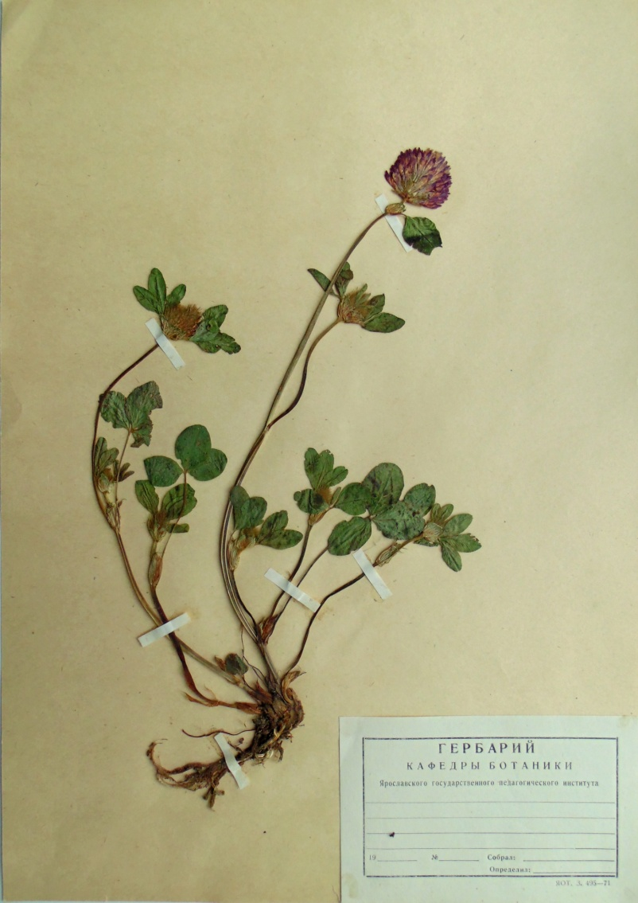
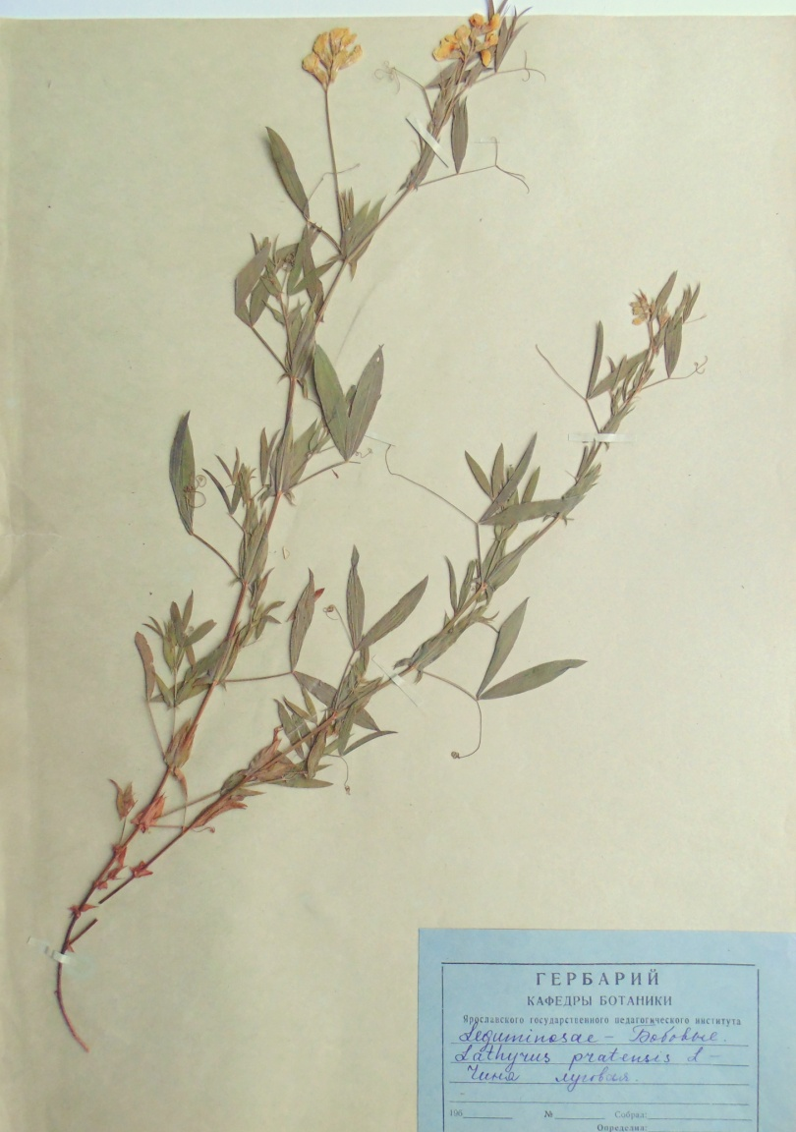
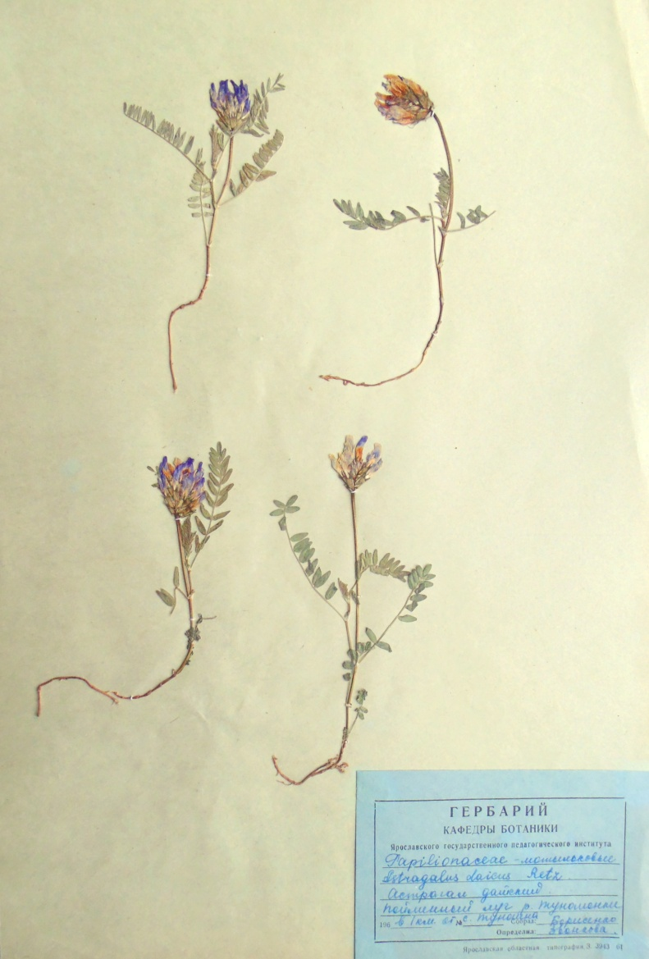
Тематические коллекции виртуального гербария кафедры
«Растения суходольных лугов»

Slide 16
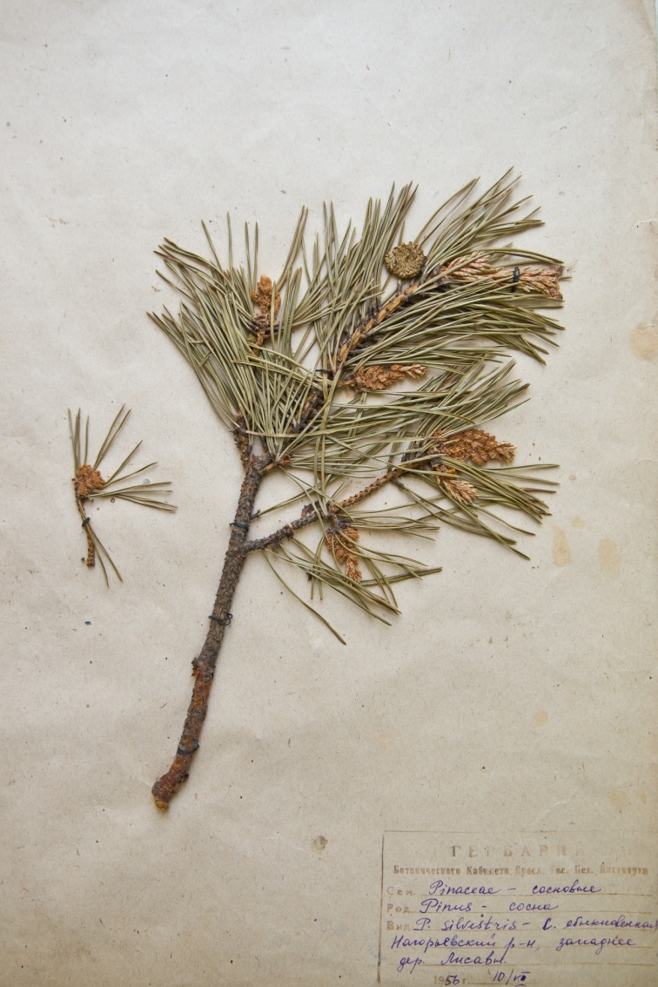
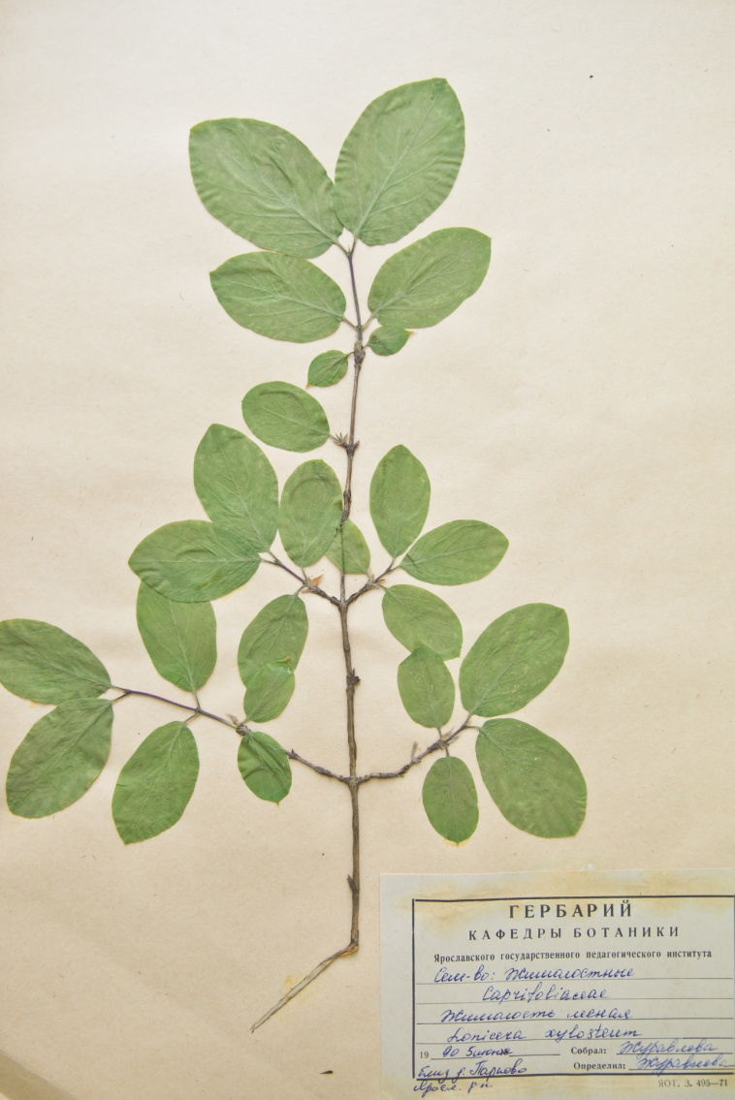
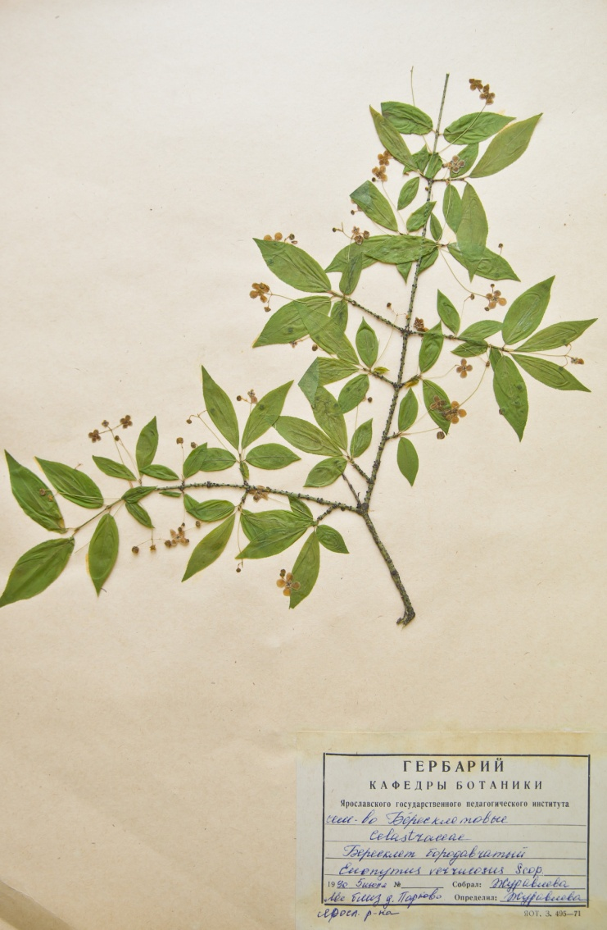
Тематические коллекции виртуального гербария кафедры
«Растения соснового леса»

Slide 17
Список тематических коллекций:
«Растения низинных лугов»;
«Растения переходных болот»;
«Растения елового леса»;
«Растения прибрежно-водные»;
«Растения переходных болот»;
«Водные растения»;
«Кувшинковые. Зонтичные».

Slide 18
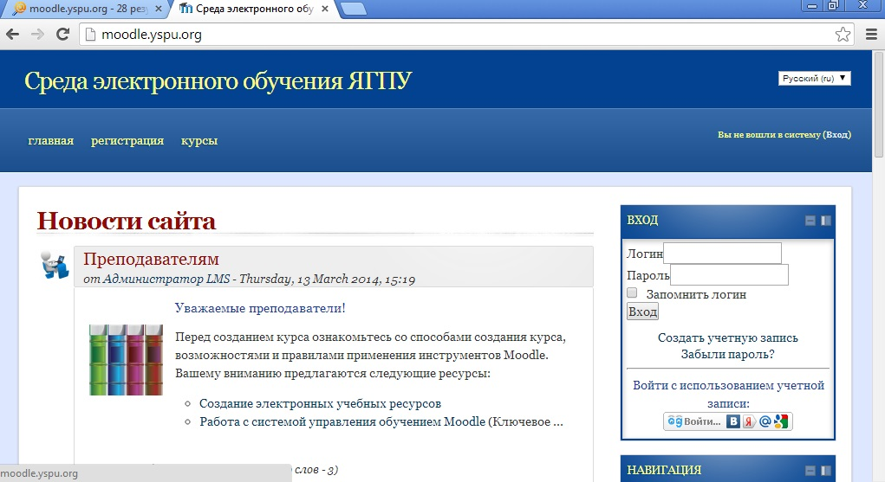
Электронные курсы ЯГПУ имени К.Д. Ушинского
moodle.yspu.org

Slide 19
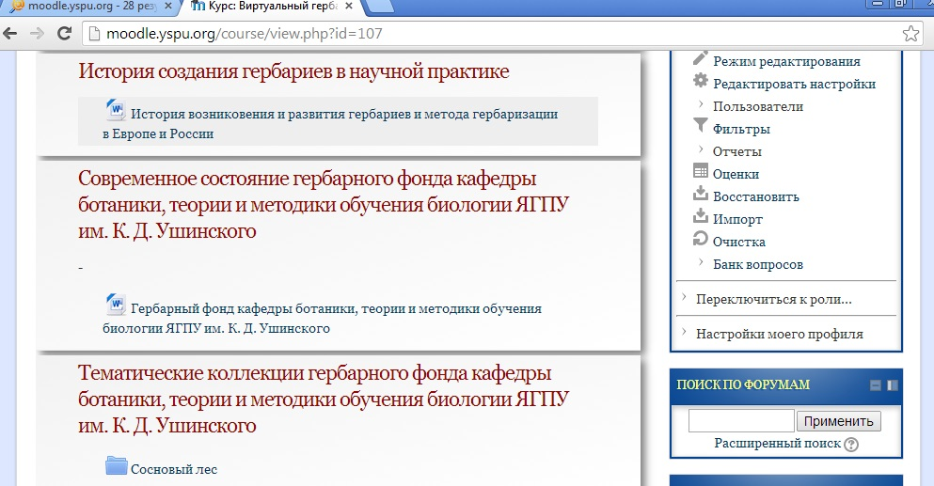
Электронный курс «Виртуальный гербарий ЯГПУ»

